Slide 1


_{你想知道什么是微电子吗？}
_{你想知道集成电路是怎么制成的吗？}
_{你想知道集成电路与什么专业有关吗？}
_{方寸世界 无穷奥秘}
_{专家揭秘 欢迎光临}
_{微电子系列讲座}
_{走进微电子世界}
_{赵文庆 教授}
_{微电子学院}
_{专用集成电路和系统国家实验室}
_{EDA研究所}
_{地点：H4101，时间：周四16:20}
_{<number>}

Slide 2
_{int a,b; //P40_16}
_{printf("Please input a,b:\n");}
_{scanf("%d,%d",&a,&b);}
_{printf("%d/%d=%d\n",a,b,a/b);}
_{a==b?printf("%d=%d\n",a,b)}
_{:( printf("%d!=%d\n",a,b),}
_{a>b?printf("%d>%d\n",a,b)}
_{:printf("%d<%d\n",a,b)}
_{);}

Slide 3
第3章 结构化程序开发
●要求：
１）熟悉C语言的程序结构；
２）熟练掌握C语言的二分支结构、多分支结构
和循环结构；
３）熟练掌握结构化程序设计方法。

Slide 4
_{3.1. 结构化程序设计}
_{结构化程序设计的基本思想是：}
_{任何程序都由顺序结构、分支结构和循环结构这三种基本结构组成。}
_{结构化程序设计方法：}
  _{自顶向下，逐步细化}
  _{模块化设计}
  _{结构化编码}

Slide 5
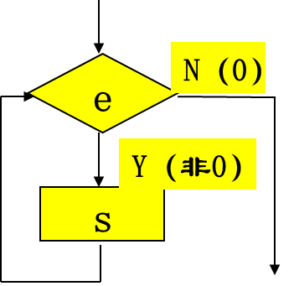
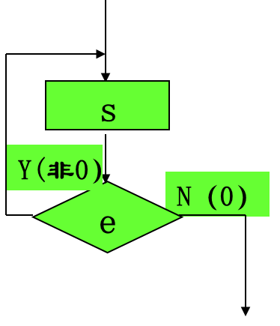
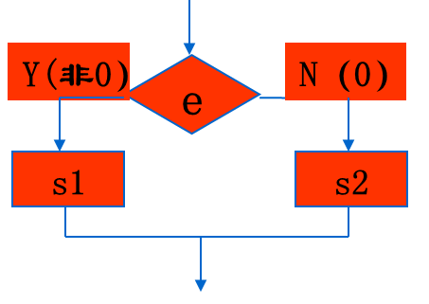
_{结构化程序设计特点}
三种结构:
★循环
★顺序
★选择分支
A
B
由基本结构经过反复组合，嵌套构成的程序,可以表示任何复杂的算法 。

Slide 6
四个特点:
  ★有一个入口
  ★有一个出口
    ★结构内的每个部分都有机会被执行到
  ★结构内不存在“死循环”

Slide 7
_{结构化C语言程序的组成}
表达式语句（表达式；如赋值语句 x=a+b;）
简单语句
函数调用语句（函数名（参数表）； scanf("%d",&x);)
空语句（；）,复合语句（{ 一条或多条语句 },{int a=1,b=3; a+=b;}）
C语言
预编译语句 (如#include <stdio.h> , #define BYE "Good Bye" ）
语句 条件语句 （if语句，switch语句）
结构化语句 while语句
循环语句 do_while语句
for语句
流程控制语句 break语句
限定转向语句 continue语句
非结构化语句 return,exit语句
非限定转向语句(goto语句）

Slide 8
注意:
1) 在复合语句中的"内部数据描述语句"中定义的变量，是局部变量, 仅在复合语句中有效。
2) 复合语句结束的" } "之后，不需要分号。
3) 复合语句可以出现在任何数据操作语句可以出现的地方。

Slide 9
【例2.1】字符型数据与整型数据通用
3.2 顺序结构
_{顺序结构即按照语句书写顺序执行的程序结构。}
A
#include <stdio.h>
void main()
{ char c1, c2; /* 定义两个字符型变量 */
c1 = 97; /* 'a'的 ASCII 码值为 97 */
c2 = c1+1; /* 字符型与整型数据混合运算 */
printf("c1 = %c, c2 = %c\n", c1, c2);
printf("%c's ASCII code = %d\n", c2, c2);
}
程序输出：
c1 = a, c2 = b
b's ASCII code = 98
B
_{顺序结构}

Slide 10
3.3选择结构
_{选择结构又称为分支结构，是指有条件地选择要执行的程序段。}
_{3.3.1 if语句}
if条件语句是我们最常用的一种分支语句。它符合人们通常的语言习惯和思维习惯。比如：
_{if（如果）绿灯亮是真，then(那么)车就可以通行。}
_{else(否则)车辆要等待。}
_{下面我们将介绍几种 if语句的使用方法.}

Slide 11
♦ if-else语句
Y（非0）
e
N（0）
if(e)
s1;
else
s2;
其中，e为测试表达式，s1 和s2 为执行语句。
如果 e 为真，则执行s1；否则，执行s2。
if语句的无论条件表达式的值为何值，只能执行语句s1或语句s2中的一个，即二者中取一。
s1
s2

Slide 12
_{例如：比较两个数的大小。}
【例3.1】求m = max(a, b)。
if ( a < b )
m = b ; /* 如果a < b */
else
m = a; /* 如果a >= b */

Slide 13
【例3.2】输入三条边长，计算三角形面积。
#include <stdio.h>
#include <math.h> /*使用数学函数库*/
void main()
{ float a, b, c, s, area;
scanf("%f%f%f", &a, &b, &c);
if ( a + b > c && b + c > a && c + a > b )
{ /*用一对花括号括起来的一条或多条语句来构成复合语句.无论包括 多少条语句，复合语句从逻辑上讲，被看成是一条语句。*/
s = ( a + b + c ) / 2.0 ;
area = sqrt(s*(s-a)*(s-b)*(s-c));
}
else area = 0.0 ;
printf("area = %f\n", area);
}
_{也可以area放前面,这样可以省去else}

Slide 14
※ if控制结构的缺省值使用技巧
我们可以把 : if(e)s;
else t;
改为: t;
if(e)s;
这是一种常用的缺省值使用技巧。
称语句t为先取缺省值，则可以省去else语句。

Slide 15
♦if(e)//当else之后的语句为空时
s;
e为测试表达式，s 为执行语句。
如果e为真，则执行s；否则，结束if 语句。
N（0）
e
Y（非0）
s
【例3.3】若存于变量ch中的字符为大写英文字母，则将它改为对应的小写英文字母。
if (ch >= 'A' && ch <= 'Z')
ch = ch+'a'–'A';
/* 减去大写'A'的代码，加上小写'a'的代码 */

Slide 16
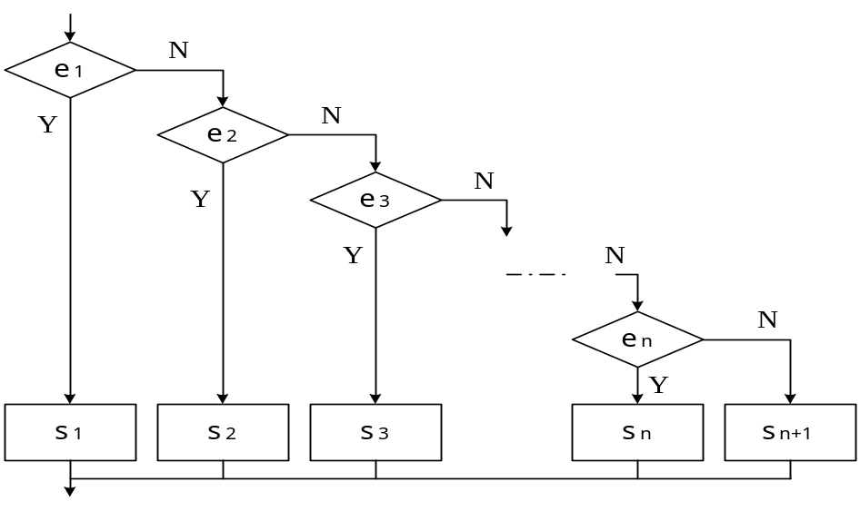
_{♦ if elseif else语句}
实际应用中常常面对更多的选择，这时，将if . . . else扩展一下，就得到if...else if结构，其一般形式为：
if (e₁) s₁;
else if (e₂) s₂;
...
else if (e_{n}) s_{n};
else s_{n+1};
_{对应的流程图:}
_{其中，e1、e2、...为测试表达式，}
_{s1、s2、...、sn 为执行语句。}
_{如果 e1 为真，则执行s1；}
_{否则，如果 e2 为真，则执行s2；}
_{......否则（以上条件都不成立），执行}s_{n+1 。}

Slide 17
【例3.4】
if (score >= 90)
printf6("Excellent.\n");
else if ( score < 0 ) /* 嵌套的if 语句*/
printf("Dismal.\n") ;
else printf("Typical.\n");

Slide 18
_{P38_15}
_{void main()}
_{{ int a,b,c;}
printf("Please input a,b,c:\n");
_{scanf("%d,%d,%d",&a,&b,&c);}
printf("%d+%d+%d=%d\n",a,b,c,a+b+c);
printf("(%d+%d+%d)\/3=%d\n",a,b,c,(a+b+c)/3);
printf("min(%d,%d,%d)=%d\n",a,b,c,a<b?(a<c?a:c):(b<c?b:c));
printf("max(%d,%d,%d)=%d\n",a,b,c,a>b?(a>c?a:c):(b>c?b:c));
}
_{min=a;}
_{if(b<a&&b<c)min=b;}
_{else if(c<b&&c<a)min=c;}
printf("min(%d,%d,%d)=%d\n",a,b,c,min);
_{if(b<a)}
_{if(b<c)min=b;}
_{else if(c<b)}
_{if(c<a)min=c;}

Slide 19
_{♦ if语句的嵌套}
在一个if 语句中可以又出现另一个if语句，这称为if语句的嵌套或多重if语句：特别应注意 else与if 的对应关系
_{嵌套的一般形式}
_{执行语句2,正确条件是：}
_{(expr1) && !(expr2)}
_{而非 !(expr1)}
if (expr1)
if (expr2)
statement1
else
statement2
内嵌if

Slide 20
_{上例中若要执行语句2的条件为：}
_{!(表达式1)，可用以下两种方法实现：}
_{方法一：if (expr1)}
_{{ /* 将分支语句变成一个复合语句 */}
_{if (expr2) 语句1}
｝
_{else 语句2}
_{方法二：if (expr1)}
_{if (expr12) 语句1}
_{else ; /* 这里有1个空语句 */}
_{else 语句2}

Slide 21
if (expr1)
statement1
else
if(expr2)
statement3
else
statement4
if (expr1)
if (expr2) statement1
else statement2
else
if(expr3) statement3
else statement4
内嵌if
内嵌if
内嵌if

Slide 22
if ~ else 配对原则：else总是和它上面最近的if配对，除非用“{}”隔开
if(……)
if(……)
if(……)
else…...
else…...
else…...
if (e₁)
if (e₂)
s₁;
else
s₂;
if (e₁)
{ if (e₂)
s₁;
} else
s₂;

Slide 23
_{对多重if，最容易犯的错误是}
_{if与else配对错误，例如，写成如下形式：}
_{y = 0 ;}
_{if (x>=0)}
_{if (x>0)y = 1 ;}
_{else y = - 1 ;}
_{示例： 计算函数}
_{1 x>0}
_{y= 0 x=0}
_{-1 x< 0}
_{void main()}
_{{ float x,y;}
_{printf("input x=");}
_{scanf ( "%f" , &x ) ;}
_{if (x>=0)}
_{if (x>0)y = 1 ;}
_{else y = 0 ;}
_{else y = - 1 ;}
printf ( " y = % 4.0f\n " , y ) ;
}
从缩排上可以看出，作者希望else是与if x>=0配对，但是C语言规定else总是与离它最近的上一个if 配对，结果，上述算法完全违背了设计者的初衷。改进的办法是使用复合语句，将上述程序段改写如下：
_{修改：}
_{y = 0 ;}
_{if （x > = 0 ）}
_{{ if （x > 0 ）y = 1 ; }}
_{else}
_{y = - 1 ;}
_{实现if ~ else 正确配对方法：加{ }}

Slide 24
【例3.6】输入三个整数，按值从大到小的顺序输出。
有x、y、z三个变量，使满足关系x >= y >= z。
方法：先调整x和y，使x >= y；再调整x和z，使x >= z；至此，x为最大值。最后再调整y和z，使y >= z。
#include <stdio.h>
void main()
{ int x, y, z, temp;
printf("Enter x, y, z.\n");
scanf("%d%d%d", &x, &y, &z);
if (x < y) { temp = x; x = y; y = temp;}
if (x < z) { temp = x; x = z; z = temp;}
if (y < z) { temp = y; y = z; z = temp;}
printf("%d\t%d\t%d\n", x, y, z);
}

Slide 25
【例3.7】求一元二次方程的根（自学）
设一元二次方程为ax²+bx+c=0，基本算法：
  x1=(-b+sqrt(b²-4ac))/2a
  x2=(-b-sqrt(b²-4ac))/2a
对输入的系数a、b、c，要考虑以下几种情况：
a≠0：方程有两个根。
a=0，b≠0：方程退化为bx+c=0，方程根为： -c/b。
a=0，b=0：方程或为 (c=0)，或矛盾(c≠0)。
由以上分析得到以下程序结构：
{ (1)输入方程系数a, b, c;
if ( a != 0.0 ) (2)求两个根;
else if ( b != 0.0 )(3) 输出方程根 -c/b;
else if ( c == 0 ) (4) 输出方程同义反复字样;
else (5)输出方程矛盾字样；
}

Slide 26
分析1：对步骤⑴、⑶、⑷、⑸，用C语言描述非常简单。
分析2：对步骤⑵，根椐判别式：
△=b²-4ac≥0，有两个实根
△=b²-4ac＜0，有两个复根
对于两个复根情况，可分别计算它们的实部和虚部。对于实根，也可根据上面给出的公式计算两个根。但是考虑到 b² >> 4ac 时，有一个根就非常接近零。数值计算中，两个非常接近的数执行减法求出的值的精度很低。为此先求出一个绝对值大的根root1。然后，利用根与系数的关系:
_{root1*root2=(-b+sqrt(b}²_{-4ac))/2*a*(-b-sqrt(b}²_{-4ac))/2*a root1*root2 = c/a}
_{即 root2=c/(a*root1)}
_{求出root2。}

Slide 27
#include <stdio.h>
#include <math.h> /* 使用数学库函数 */
void main()
{ double a,b,c,delta,re,im,root1,root2;
printf("输入方程系数a,b,c:");
scanf("%lf,%lf,%lf",&a,&b,&c);
if (a != 0.0){ /* 有两个根 */
delta = b*b-4.0*a*c; re = -b/(2.0*a);
im = sqrt(fabs(delta))/(2.0*a);
if (delta>= 0.0){/* 两个实根, 先求绝对值大的根*/
root1 = re + (b < 0.0 ? im : -im);
root2 = c/(a*root1);
printf("两实根是:%7.5f,%7.5f\n",root1,root2);
}

Slide 28
else
printf("两复根是 %7.5f+%7.5fI，%7.5f-%7.5fI\n",re, fabs(im), re, fabs(im));
}
else /* a = 0.0 */
if (b != 0.0)
printf("重根 %7.5f\n", -c/b);
else if (!c)
printf("方程同义反复.\n");
else printf("方程矛盾。\n");
}

Slide 29
_{运行结果如下：}
_{输入方程系数a,b,c:2,5,3}
_{两实根是:-1.50000,-1.00000}
_{输入方程系数a,b,c:0,0,3}
_{方程矛盾。}
_{输入方程系数a,b,c:1,2,3}
两复根是 -1.00000+1.41421I，-1.00000-1.41421I

Slide 30
_{关于对非零值的测试}
if(a==0)可简写成if(!a)
if(a!=0)可简写成if(a)
从而
if(a==0 && b==0)
可改为
if(!a && !b)
而
if(a!=0 && b!=0)
可改为
if(a && b)

Slide 31
♦ switch语句（开关语句）
if 语句能处理从两者间选择之一，当要实现多种可能之一时，可以用if...else 甚至多重的嵌套if来实现，当分支较多时，则嵌套的if语句层数就越多，程序不但冗长而且理解也比较困难，可读性降低。因此，C语言又提供了一种专门用于处理多分支结构的条件选择语句，称为switch语句，又称开关语句。C语言提供了switch开关语句专门处理多路分支的情形，使程序变得简洁。

Slide 32
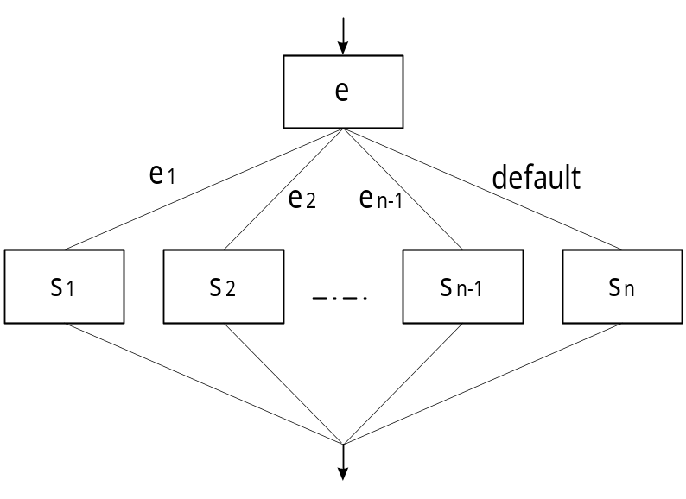
_{switch语句的一般形式为：}
_{switch (e)}
_{{ case e1:}
_{s1;}
_{break;}
_{case e2:}
_{s2;}
_{break;}
...
_{default:}
_{sn;}
}
如果算术表达式e与某个常量表达式e1、e2、...相等的话，将执行相对应的语句组s1、
s2、...，否则，执行与default对应的语句组s。每一种case后的break语句表示在完成相应的语句组后结束(跳出)switch结构。default及其对应的语句组s可以省去。
其中，规定e1、e2、...是互不相等的常量表达式。例如：
7+5，20%3，4*9， 都是常量表达式。
而，7+x，y%3，a， 都不是常量表达式。

Slide 33
【例 3.8】输入选择,输出相应的名称
#include <stdio.h>
void main()
{ char choice;
printf("Enter choice !(A, B, C, ...\n");
scanf("%c", &choice);
switch (choice)
{
case 'A' : printf(" A chosen!\n");
case 'B' : printf(" B chosen!\n");
case 'C' : printf(" C chosen!\n");
default : printf("default chosen!\n");
}
}

Slide 34
执行上述示例代码时，如输入字符'B'，则程序的执行将输出：
B chosen!
C chosen!
default chosen!
由于choice的值为'B'，进入switch语句后，表达式与情况前缀'B'匹配，进入情况前缀'B'的语句序列执行。由于没有提供转出手段，因此执行将穿过case 'C'和defanlt情况前缀(不再进行判别)，而顺序执行这些前缀之后的语句序列，产生以上所述的输出结果。
如果要使各种情况互相排斥，仅执行各case所对应的语句序列，最常用的办法是使用break语句。

Slide 35
_{break作用：控制转向switch语句的后继语句。}
_{【例3.9】根据天气情况，安排活动的C代码。}
_{int w_con; /* 天气情况变量定义 */}
printf("天气如何?[1:晴天,2:多云,3:下雨]");
_{scanf("%d",&w_con);}
_{switch (w_con)}
{ case 1 : printf("上街购物!\n"); break;
case 2 : printf("去游泳!\n"); break;
case 3 : printf("在家看电视!\n");break;
_{default: printf("错误选择!\n");}
}

Slide 36
※ 混合使用break语句的switch结构示例
例:给一个数字，若为0~15，则打印相应的十六进制，否则报错。
  switch (n){
  case 0:case 1:case 2:case 3:case 4:
  case 5:case 6:case 7:case 8:case 9:
  printf(“%c\n”, '0'+n); break;
  case 10:case 11:case 12:case 13:
  case 14:case 15:
  printf(“%c\n”, 'A'+n-10); break;
  default:
  printf(“invalid number!\n”); }

Slide 37
【例3.10】计算
sin(x) 0.5 ≤ x < 1.5
y(x)= ln(x) 1.5 ≤ x < 4.5
exp(x) 4.5 ≤ x < 7.5
由于switch语句的表达式不允许是实型，应用于实型值选择情况时，通常需作适当处理并转换为整型。
为了能用switch语句描述y(x)的计算，要把实型变量x的值映射到整型。即对于x的每个区间用1个或多个整数值表示。例如，将x加上0.5后取整，让区间[0.5,1.5)映射到1，区间[1.5,4.5)映射到2、3、4，区间[4.5,7.5)映射到5、6、7。
x范围 函数值 (int)(x+0.5)
0.5 ≤ x < 1.5 sin(x) 1
1.5 ≤ x < 4.5 ln(x) 2、3或4
4.5 ≤ x < 7.5 exp(x) 5、6或7

Slide 38
#include <stdio.h>
#include <math.h>
void main(){ int x;double y;
printf("输入整数x!\n");
scanf("%d",&x);
switch ((int)(x+0.5)) {
case 1: y = sin(x);
printf("sin(%d)=%lf\n",x,y); break;
case 2:
case 3:
case 4: y = log(x);
printf("log(%d)=%lf\n",x,y); break;
case 5:
case 6:
case 7: y = exp(x);
printf("exp(%d)=%lf\n",x,y); break;
default :
printf("自变量x值超出范围\n");
break;
}
}

Slide 39
【例3.13 】统计输入字符行中，空白类字符、数字符和其它字符的个数。
#include <stdio.h>
void main()
{ int c, nwhite, nother, ndigit;
nwhite=nother=ndigit=0; printf("输入字符行\n");
while ((c = getchar()) != '\n')
switch ( c ) {
case '0': case '1': case '2': case '3': case '4':
case '5': case '6': case '7': case '8': case '9':
ndigit++; break;
case ' ': case '\t': nwhite++; break;
default: nother++; break;
}
printf("digit = %d\twhite space = %d\tother = %d\n",
ndigit, nwhite, nother);
}

Slide 40
总结：
switch后面的e为表达式，一般是整型、字符型、枚举型表达式，可以是任意表达式；
case后面的e_{x}为常数表达式，若e和某一个case后的e_{x}相等，则执行其后的语句，若没有，则执行default后面的语句；
每一个case的e_{x}不能相同；
各个case的出现次序不影响结果；
执行完一个case以后，转移到下一个case继续执行，除非用break中断（跳出switch结构）；
多个case可以共用一组语句。

Slide 41
3.4 循环结构
引例: 求s=1+2+3+…+100之和
解题思路: 设变量sum存储累加和，其初值为0，变量n作为循环变量，其值由1变化到100，将n的每一个值累加到sum量，则可以实现上述算法。（利用目前所学知识编写如下程序）
#include <stdio.h>
void main( )
{
int sum=0,n=0；
n=n+1;
sum=sum+n；
n=n+1；
sum=sum+n；
…
printf("sum=%d\n",sum)；
}
在例中，n=n+1；和sum=sum+n；两语句会在程序中反复出现100次，使程序变得很长。为解决这一问题，C语言引入了循环结构。C语言中实现循环结构的语句有:
while语句、do∼while语句和for语句。

Slide 42
3.4.1 while语句
e
N（0）
while语句的一般形式为：
while (e)
s
其中:e是逻辑表达式
s是循环体中的语句组，称为循环体，当需要执行多条语句时，应使用复合语句。
特点:先判断，后执行。
若条件不成立，有可能一次也不执行。
while 语句是一种顶测试的循环控制结构
_{循环条件}
Y（非0）
_{循环体}
s
【例3.11】求
s = 1 + 2 + … + 100
用while语句可描述如下：
s = 0;
i = 1;
while (i <= 100)
{ s += i;
i++;
}

Slide 43
例子中，while语句的循环体由两个语句组成，当用while语句控制的循环计算需要由多个语句组成时，必须把它们书写成复合语句形式。如上例去掉花括弧，将仅对"s+= i;"作循环控制，将会出现死循环,显然是错误的。
若写成以下形式，循环体只是一个简单语句，就可不必写成复合语句。
s= 0; i = 1;
while ( i < 100 )
s += ++i;

Slide 44
说明
1.循环体如果包含一个以上的语句，应该用花括号括起来，以复合形式出现；如果不加花括号，则while语句的范围只到while后面第一个分号处。
2.在循环体中，应有使循环趋向于结束的语句。如上例中循环结束的条件是i>100，用i++语句达到此目的；如果无i++语句，将导致循环条件永远成立，永不结束。
3.当循环体为空时，可用空语句代替。
例如：跳过输入的空白类字符：
while(( c = getchar() ) == ' '|| c == '\t')；
_{无循环体，}
_{用空语句表示}

Slide 45
◆break语句
用于循环语句中，在满足一定条件时，提前结束整个循环（不管循环控制条件是否成立）；
或者用于switch语句中，结束整个switch。
通常和if语句一起使用。
以下程序的功能是什么，输出结果是多少？
。
_{int x=300,k;}
_{while(x>=1)}
{ if(x%17==0) {printf("x=%d\n",x);break; }
_{x--;}
}
_{输出满足能被17除的最大数（300以内），结束循环}

Slide 46
有时，很难写出循环条件，可用1代之,而在循环体中有当条件满足时，执行break语句，跳出循环。如：
while (1){
...
if (表达式) break;
...
}

Slide 47
【例3.12】求学生平均成绩，当输入负数时结束
#include <stdio.h>
void main()
{int sum, count, mark;
sum = 0; count = 0;
while (1) { /* 循环条件永远为真 */
printf("输入成绩(小于0结束)\n"); scanf("%d",&mark);
if (mark < 0) break; /* 跳出while循环 */
sum += mark; count++;
}
if(count)
printf("平均成绩为：%.2f\n", ((float)sum)/count);
else printf("没有数据输入.\n");
}

Slide 48
3.4.2 do∼while语句
do { s ;}while (e);
其中，e 是逻辑表达式，s 是循环体中的语句组，称为循环体，当需要执行多条语句时，应使用复合语句。
do...while 语句的流程见右图.
特点：先执行s，再判e,如果逻辑表达式e为真，则继续循环；否则，结束循环。
因此s至少执行一次。
do-while 语句是一种底测试的循环控制结构
注意，分号是do-while语句的结束符，决不能省略。
s
Y（非0）
e
N（0）
【例3.14】求
s = 1 + 2 + … + 100
用do-while语句可描述如下:
s = 0;
i = 1;
do {
s += i; i++;
} while (i <= 100);
循环体可改为
s += i ++;

Slide 49
当循环体有多个语句组成时，必须要将这多个语句改造成复合语句，即加花括号。当循环体只有一个语句时，也可以不用花括号。例如：
s = 0;
i = 1;
do
s += i++;
} while (i <= 100);

Slide 50
_{说明:}
与while语句一样，当循环体由多个语句组成时，必须把它们书写成复合语句。
while与do∽while区别
while：先判别表达式，后执行循环体，当while表达式第一次为假时，循环体一次也不执行。
do ∽ while：先执行循环体，后判别表达式。因此，
使用 do∽while至少执行一次循环体。

Slide 51
【例3.16】寻找一个最小整数，该整数要满足以下条件： 被3除余2，被5除余3，被7除余4。
题解一：穷举法
假定该未知数为x，可从x＝4 开始，逐步加1，直到x 满足条件为止。代码片段如下:
x = 4;
do x++;
while(!(x%3==2 && x%5==3 && x%7==4));
printf("x=%d\n", x);
运算结果：x = 53

Slide 52
题解二：分步求解法(运行效率更高的求解方法)
假定该未知数为 x，可从x＝2 (被3除余2 )开始，寻找被5除余3的解，然后寻找被7除余4的解。
#include <stdio.h>
void main()
{ int i = 2; /* 初值i被3除余2 */
do i += 3;
while (i % 5 != 3);
while (i % 7 != 4) i += 15_{;/* 取3×5继续满足被3除余2，5除余3 */}
printf("被3除余2,5除余3,7除余4的最小数是%d\n\n",i);
}
_{找除以5余3的数，}
_{i+3 继续满足被3除余2}
_{/* 结果为：53 */}

Slide 53
分步求解法是在保证x被3除余2的情况下，逐步加3，直至找到被3除余2而且被5 除余3的x。然后在保证这样的情况下，逐步加15 (3 和5 的积)，最后获得问题的解。而题解一中对x 是逐步加1。显然分步求解的办法减少了寻找x 的次数。
这种算法有两个优点：
(1) 有些复杂问题，往往难以直接求解，从而要借助分步求解的办法。
(2) 提高求解的效率。

Slide 54
_{以下程序的功能是什么，输出结果？}
_{#include <stdio.h>}
_{void main(){}
_{int digits=0,n;}
printf("Enter a nonnegegative integer: ");
_{scanf("%d",&n);}
_{do{} _{n/=10;}
_{digits++;}
_{}while(n>0);}
_{printf("digits=%d\n:",digits);}
}

Slide 55
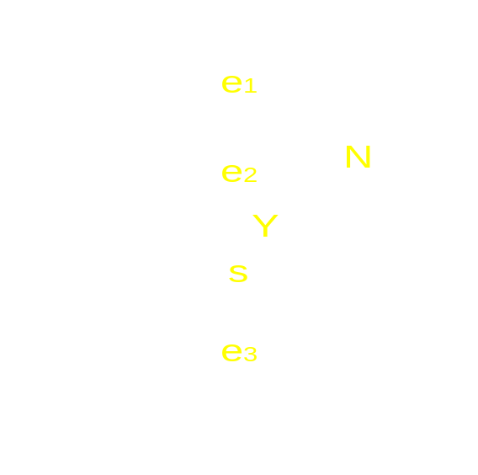
3.4.3 for语句
for语句是功能最强大的一种循环语句，请大家不要因为for语句表明上的复杂性而灰心。实际上，它是许多循环的最佳方法。
_{它的一般形式为：}
_{for(e1; e2; e3) s;}
_{e1：循环变量赋初值}
_{e2：循环条件}
_{e3：更新循环变量}
_{s ：循环体}
_{图 for 循环的流程图}

Slide 56
【例3.17】求s = 1 + 2 + … + 100
用for语句可描述如下：
s = 0;
for(i=1; i<=100;i++)
s += i;
_{可改写为}
_{for(s=0,i=1;i<=100;i++)}
_{s +=i;}
_{for(s=0,i=1;i<=100;s +=i,i++);}

Slide 57
_{for语句的执行过程}
_{1.求解e1，循环变量赋初值；}
2.判断e2,若为真,则执行s,然后转向3； 否则结束循环,转向5
_{3.求解e3，更新循环变量}
_{4.转向2}
_{5. 终止循环，执行for语句后的下一条语句。}

Slide 58
【例3.18】编制一个程序, 实现输入n个整数, 输出其中的最大数，并指出其是第几个数。
#include <stdio.h>
void main()
{ int n, i, max, x, index;
printf("输入 n!\n");
scanf("%d", &n);
for(i = 1; i <= n; i++) {
printf("输入第%d个数据.", i);
scanf("%d", &x);

Slide 59
if (i == 1) { /* 输入第一个数 */
max = x; index = 1; continue;
} /* continue 表示进入下一轮循环 */
if ( x > max) { /* 输入了一个更大的数 */
max = x;
index = i;
}
}
printf("最大数是:%d，它是第 %d 个数。
\n\n", max, index);
}

Slide 60
for语句的惯用法
●从0向上加到n-1: for(i=0;i<n;i++)…
●从0向上加到n: for(i=0;i<=n;i++)…
●从n-1向下减到0: for(i=n-1;i>=0;i--)…
●从n向下减到1: for(i=n;i>0;i--)…
模仿这些书写格式将有助于避免一些c语言初学者经常会犯的错误。

Slide 61
_{在for语句中省略表达式的说明: for(e1;e2;e3)}
e1可省，即for(;e2;e3)，循环变量赋初值应在之前完成；
e2可省，即for(e1;;e3)，循环体内部应有循环结束点，否则陷入死循环（一般采用break语句）；
e3可省，即for(e1;e2;)，循环变量增值放在循环体内部，否则会陷入“死循环”；
e1、e2、e3均可省，即for(;;)，相当于while(1)，无条件循环，可综合上述情况处理；
e1可以是任意变量赋初值；
e1、e3均可用逗号表达式；
e2一般是关系或逻辑表达式，可以是任意表达式。

Slide 62
_{for}
标准形式
for(n=0,sum=0;n<=100;n++)
sum+=n;
n=0,sum=0;
for(;n<=100;n++)
sum+=n;
省略e1
for(n=0,sum=0;;n++)
{ if(n>100) break;
sum+=n; }
省略e2
省略e3
for(n=0,sum=0;n<=100;)
sum+=n++;
n=0;sum=0;
for(;;)
{ if(n>100) break;
sum+=n++;}
全部省略

Slide 63
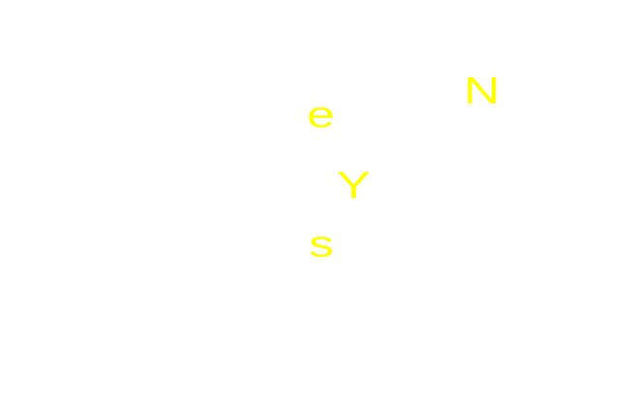
for and while

Slide 64
3.4.4 循环语句比较
while、do-while、for之间可以相互转换。
根据不同的思维方式选用：
  当某个条件成立时，循环执行某个计算（while）,先判后做，可能一次也没有执行。
  循环执行某个计算，直至条件不成立时结束循环（do-while）,先做后判,循环体至少执行一次。
  某个变量从初值开始循环变化，当某个条件成立时，循环执行某个计算（for），特点和while语句相同。

Slide 65
【例3.19】p = 1 - 1/3 + 1/5 - 1/7 + …
要求：当某项的绝对值小于0.000001时程序结束
一、使用while循环语句
对当前项t的绝对值不小于0.000001时循环求和，并修正变量d（作为分母）和t，其代码为：
p = 0.0; d = 1; t = 1.0;sign=1;
while (fabs(t) >= 1.0e-6) {
p += sign*t;
d += 2; /* 后一项的分母递增2 */
t=1.0/d; sign=-sign;
//t = ((d-1)%4) ? -1.0/d:1.0/d;
} /* (d-1)能除尽4则当前项为正，否则为负 */

Slide 66
二、使用 do-while 循环语句
循环求和，并修正变量d（作为分母）和t（作为当前项），直至新的t的绝对值小于0.000001时结束，
// p = 1 - 1/3 + 1/5 - 1/7 + …
其代码为：
p = 0.0; d = 1; t = 1.0; sign=1;
do {
p += t*sign;
d += 2; /* 后一项的分母递增2 */
t=1.0/d; sign=-sign;
} while (fabs(t) >= 1.0e-6);

Slide 67
三、使用 for 循环语句
从变量d（作为分母）初值为1、t （作为当前项）初值为1.0开始，当t的绝对值不小于0.000001时循环求和，每次循环后相应地修正变量d和t，//p = 1 - 1/3 + 1/5 - 1/7 + …
for(p=0.0,d=1,t=1.0,sign=1;/*表达式1*/
fabs(t) >= 1.0e-6; /*表达式2*/)
{
p+=t*sign;
d += 2; /* 后一项的分母递增2 */
t=1.0/d; sign=-sign;
}

Slide 68
_{注意死循环问题：dead loop}
_{可能原因：}
  _{循环结束条件永远不满足}
  _{循环条件永远满足}
_{p = 1;}
_{for(i=1; i <10;i--)}
{
_{p*=i;}
_{i++;}
}
_{p = 1;i = 1;}
_{while( i = 10 )}
{
_{p*=i;}
_{i++;}
}

Slide 69
3.4.5嵌套的循环结构
♦ 循环嵌套：指一个循环完全包含在另一个循环的
循环体中。如果内循环体中又有嵌套的循环语句，则构成多重循环。不允许循环体交叉。
♦ while循环、do－while循环和for循环都可以互
相嵌套。
♦ 嵌套在循环体内的循环体称为内循环，外面的循环称为外循环。内循环一遍结束后，外循环变化一次，如此反复，直到外循环结束。
♦ 内、外循环控制变量一般不能同名.
在编写有循环嵌套的程序时，要注意各层次上的控制循环的变量的变化规律。

Slide 70
_{for(...)}
{...
_{for(...)}
{...
}
...
}
_{for(....)}
{...
}
_{while(...)}
{...
}
_{while(....)}
{...
_{for(...)}
{...
}
}
_{外循环}
_{内循环}
_{错误}
_{嵌套循环}
_{并列循环}
_{交叉循环}
_{循环语句之间的关系}

Slide 71
_{示例 下面是for语句的二重循环嵌套程序，}
_{试分析其功能：}
_{#include <stdio.h>}
_{void main( )}
_{{ int i,j;}
_{for(i=1;i<=9;i++)}
{
_{for(j=1;j<=i;j++)}
printf("%d*%d=%d\t", i, j, i*j);
_{printf("\n");}
}
}

Slide 72
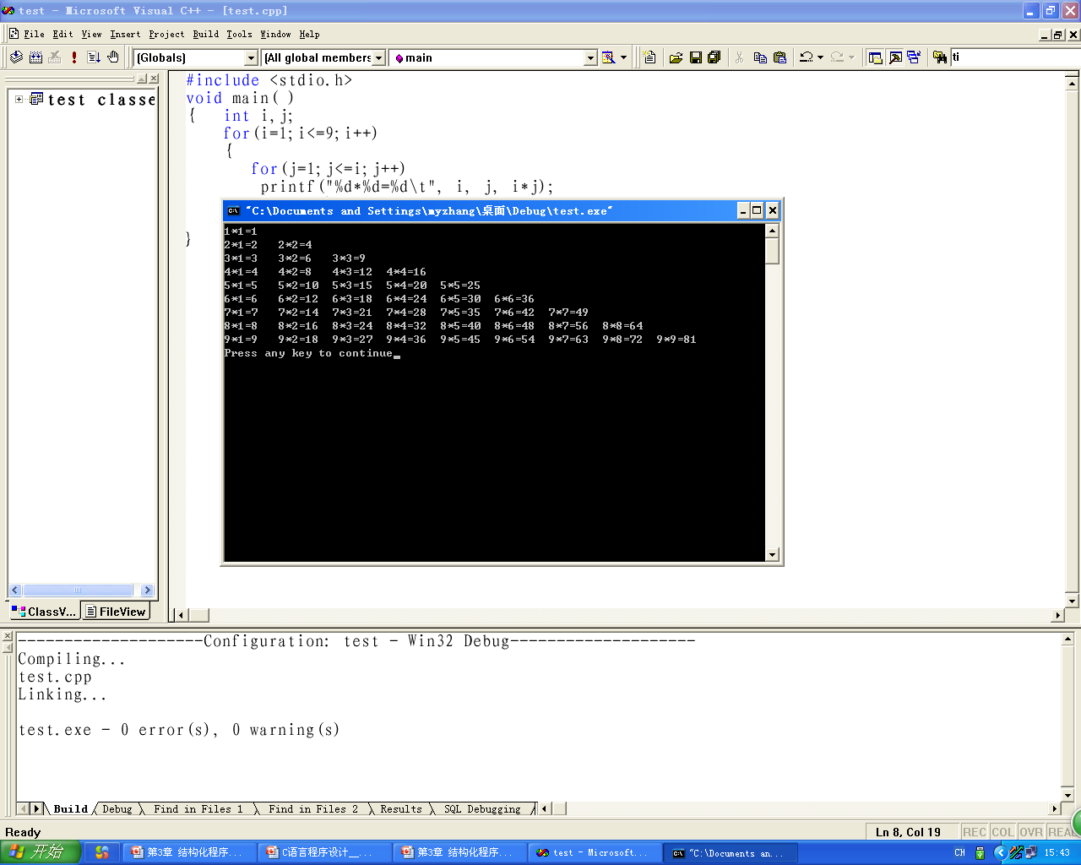
_{上例二重循环嵌套程序的执行结果如下：}

Slide 73
unsigned short bit,i,j;//p65_21
_{for(i=1;i<=256;i++)}
{
_{bit=32768;}
_{for(j=0;j<16;j++)}
{
_{printf("%d",(i&bit)/bit);}
_{bit=bit>>1;}
}
_{printf("\n");}
}
_{思考：8,16 进制？}

Slide 74
_{short bit,i,j,num;//p65_21}
_{for(i=1;i<=255;i++)}
{ _{bit=256;num=i;}
_{/*for(j=0;j<9;j++)}
{ printf("%d",(num&bit)/bit);
_{bit=bit>>1;}
}*/
_{for(j=0;j<9;j++){}
_{printf("%d",(num&bit)/bit);}
_{num=num<<1;}
}
printf("\n"); if(i%10==0)getchar();
}
根据题意：转换1~256，因此，取了9位，这样可以不考虑是否为负数了。(num&bit)/bit，为什么要除以bit，例如，截取的二进制第7位是1，则该位的代表的是128，因此要除该位的权。
_{红色部分表示，转换数不变，而改变的是对应位的权，}
_{黑色部分，是改变转换数。}

Slide 75
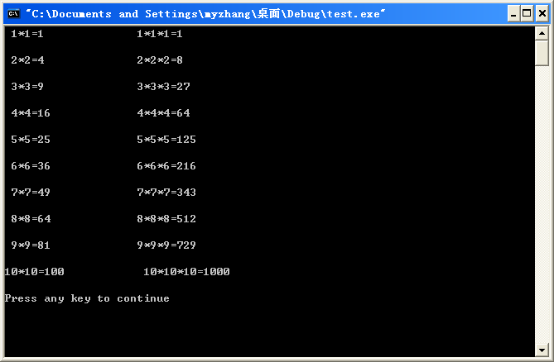
_{习题}
_{p64： 1(要求用switch语句),3，7,10}
_{7的输出样式,}
_{上机题:}
_{P65: 8，15，20,22}

